Slide 1


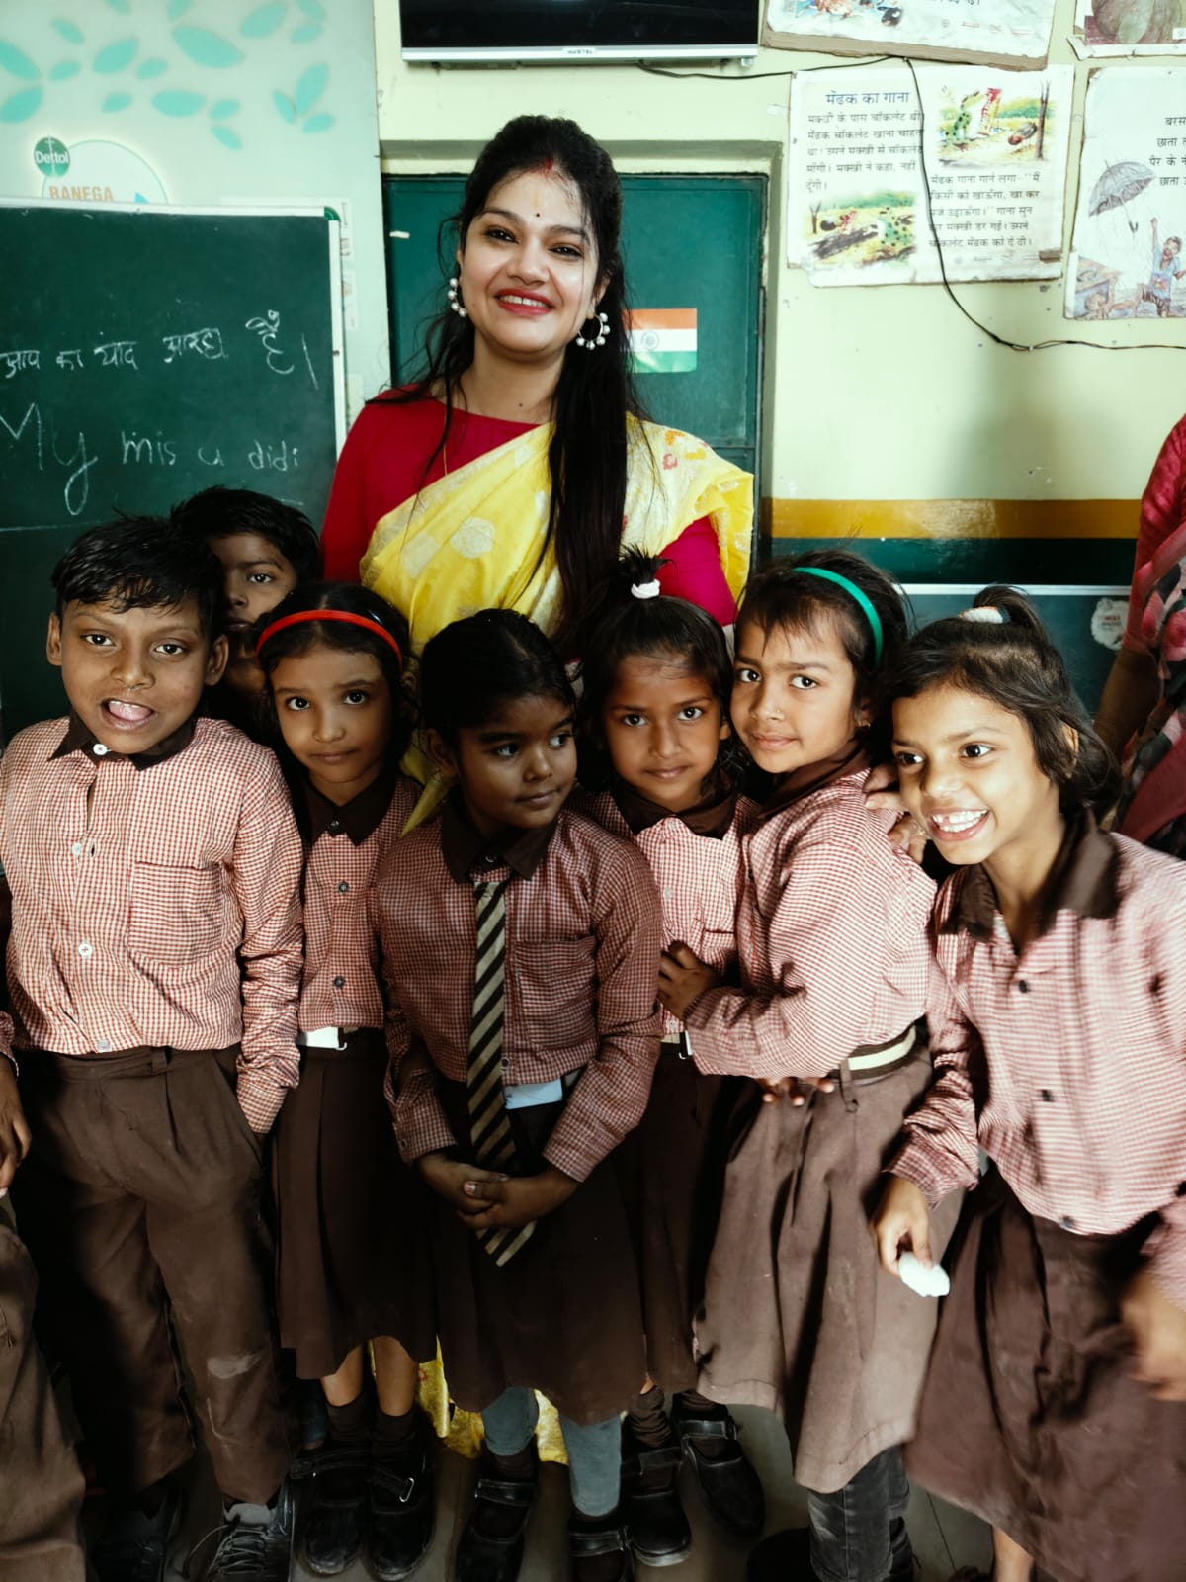
निपुण क्लब चैंपियन
नीलम राय
प्राथमिक विद्यालय मडुवाडीह, काशी विद्यापीठ, वाराणसी

Slide 2

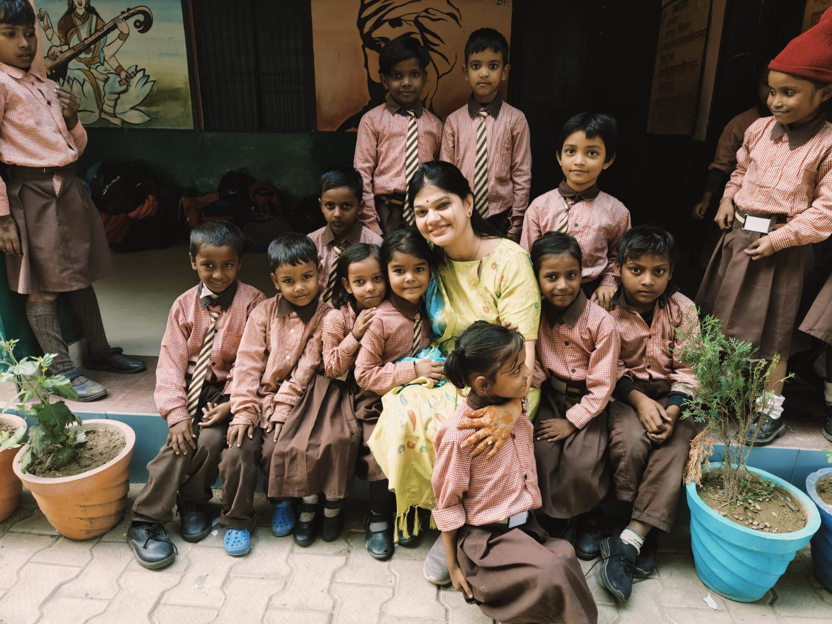
हर बच्चा सीख सकता हैं
बस उसे सकारात्मक प्रेरणा की आवश्यकता हैं

Slide 3

उद्देश्य
विद्यार्थियों की स्कूल में उपस्थिति व ठहराव को बढ़ाना
विद्यालय में पीयर लर्निंग (Peer Learning) को बढ़ावा देना
बच्चों में आत्मविश्वास तथा सहयोग की भावना विकसित करना
बच्चों का सर्वांगीण विकास करना
बच्चों को भाषा और गणित में निपुण बनाना

Slide 4

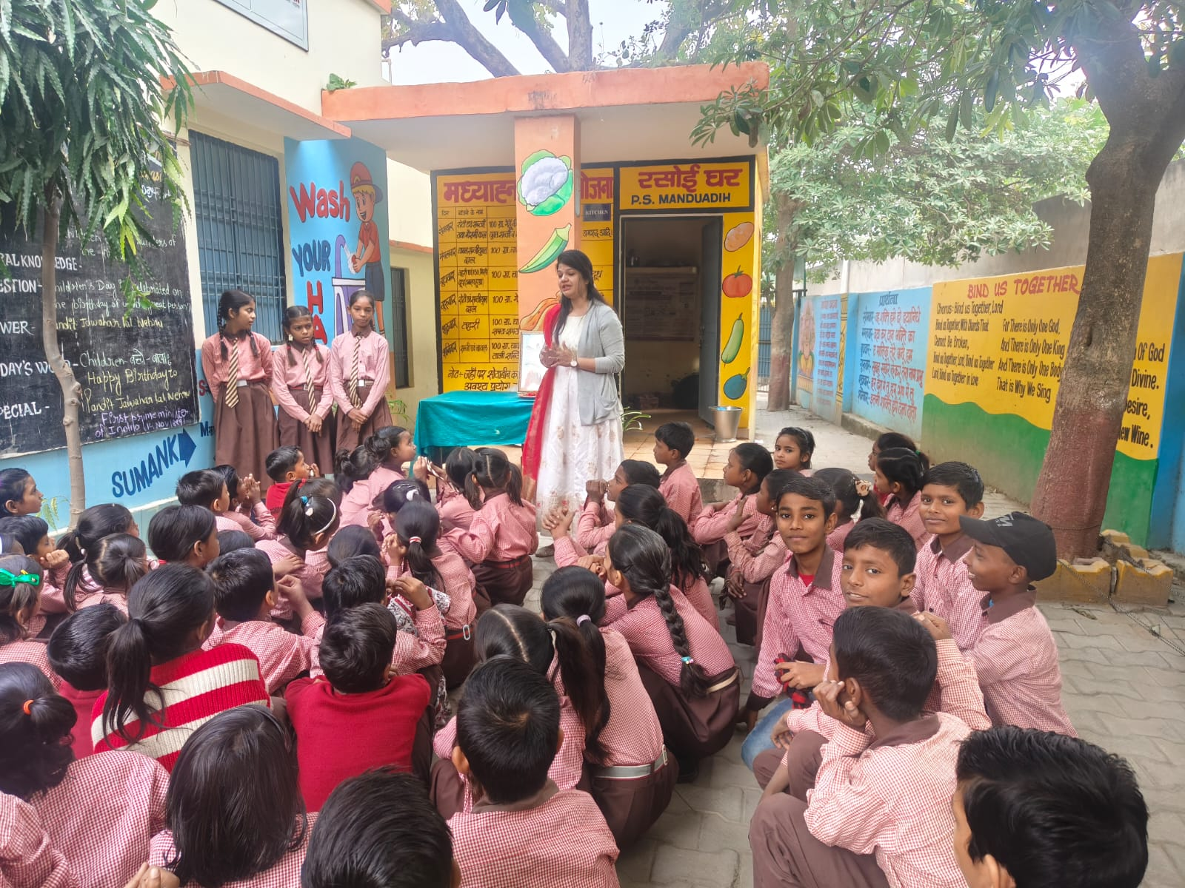
निपुण चैंपियन क्लब से बच्चों को परिचित कराना

Slide 5
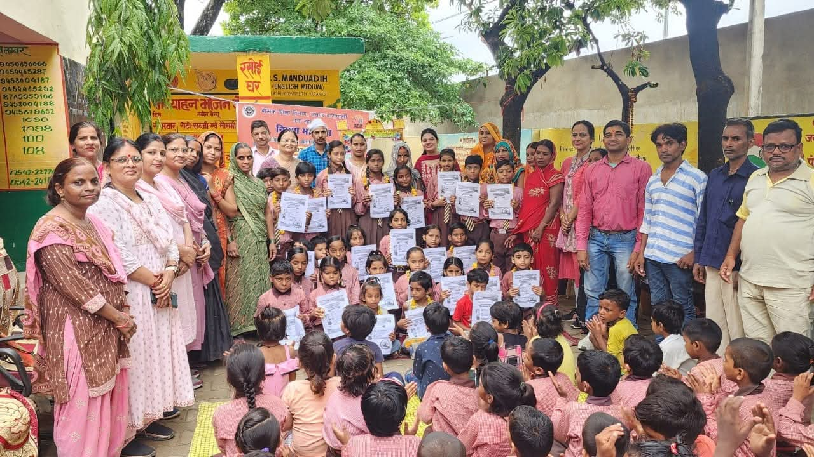
क्रियान्वयन
प्रार्थना सभा में बच्चों को निपुण चैंपियन क्लब से परिचित कराया गया
प्रत्येक माह के अंत में बच्चों की सीखने की प्रगति और उपलब्धियों के आधार पर निपुण चैंपियन का चयन किया गया।”
निपुण चैंपियन बने बच्चों को निपुण उत्सव, एस.एम.सी बैठकों तथा शिक्षा चौपाल जैसे मंचों पर सम्मानित किया जाता है, जिससे अन्य बच्चों को भी प्रेरणा मिलती है।
निपुण चैंपियन बच्चों को उनके सहपाठियों का “बडी” (Buddy) बनाया गया है।

Slide 6
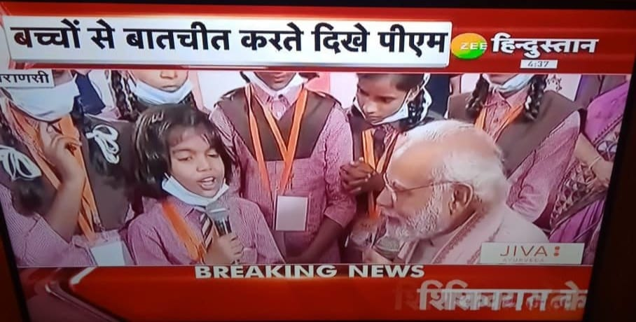
प्रभाव
परिणामस्वरूप निपुण चैंपियन क्लब से बच्चों की उपस्थिति एवं ठहराव हेतु सहायक सिद्ध हुआ है
अब बच्चे विद्यालय आने के लिए अधिक उत्साहित रहते हैं और सीखने की प्रक्रिया को आत्मसात कर रहे हैं। निपुण चैंपियन क्लब के माध्यम से बच्चों में सहयोग, नेतृत्व की भावना -और सीखने की प्रकिया में निरंतर वृद्धि देखी जा रही है। बच्चे अब आत्मविश्वास के साथ विभिन्न प्रतियोगी परीक्षाओं में प्ररिभाग कर रहे हैं और उत्कृष्ट प्रदर्शन कर रहे हैं

Slide 7
शिक्षक साथियों के लिए सुझाव
जिन विद्यालयों में अध्यापकों की कमी है वहां यह नवाचार काफी उपयोगी हो सकता है।
अध्यापक कक्षा 1 के पाठ्यक्रम के साथ दिव्यांग छात्र-छात्राओं को आसानी से सिखा सकता है साथ ही अन्य विद्यालयों के लिए भी यह काफी उपयोगी है क्योंकि यह नामांकन व ठहराव के साथ-साथ निपुण लक्ष्य प्राप्त करने में भी सहायक है।
इस नवाचार के लिए ना तो अतिरिक्त कक्षा कक्ष की जरूरत पड़ती है ना ही अतिरिक्त संसाधनों की आवश्यकता होती है यह एक शून्य निवेश नवाचार है।

Slide 8

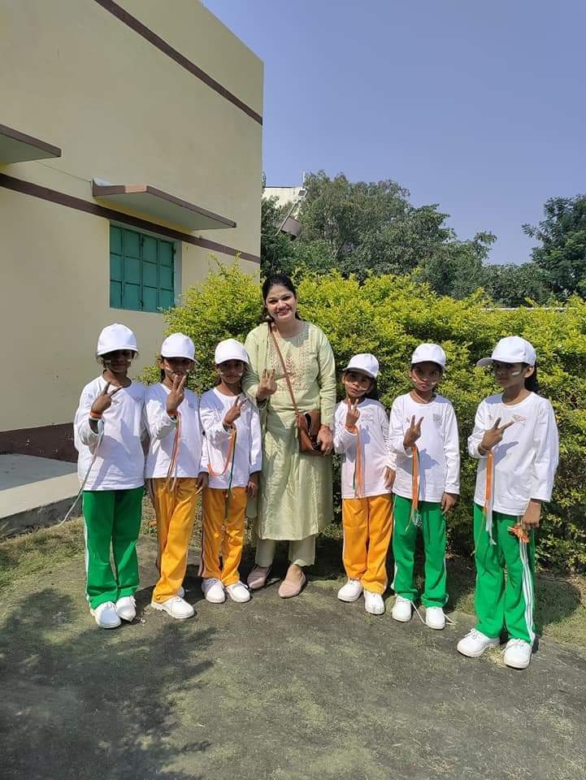
धन्यवाद

